Slide 1
Modelo _ Guia ao Voto

Slide 2
Guia prático de votação a ser usado como exemplo/modelo de apresentação

Slide 3
Votar pelo computador

Slide 4
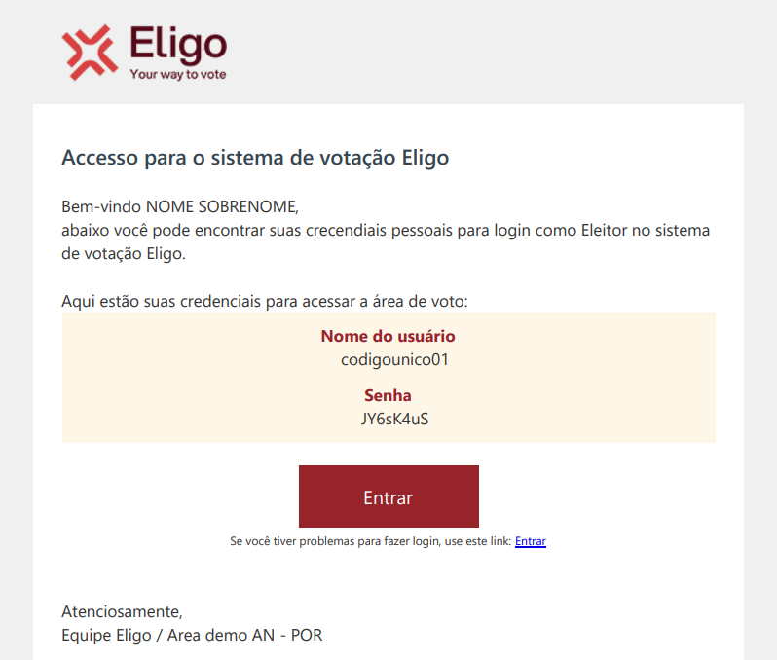
VOTAR PELO COMPUTADOR
Email com as credenciais de acesso.
Alguns dias antes da votação, você receberá por email suas credenciais de login (nome de usuário e senha) e o link para fazer login na área de votação (botão Entrar). Você só poderá fazer login quando a votação estiver aberta, nos horários indicados no email.
Assunto: Eligo Evoting – Credenciais de NomeSobrenome- Título da Votação Remetente: notifica@evoting.it

Slide 5
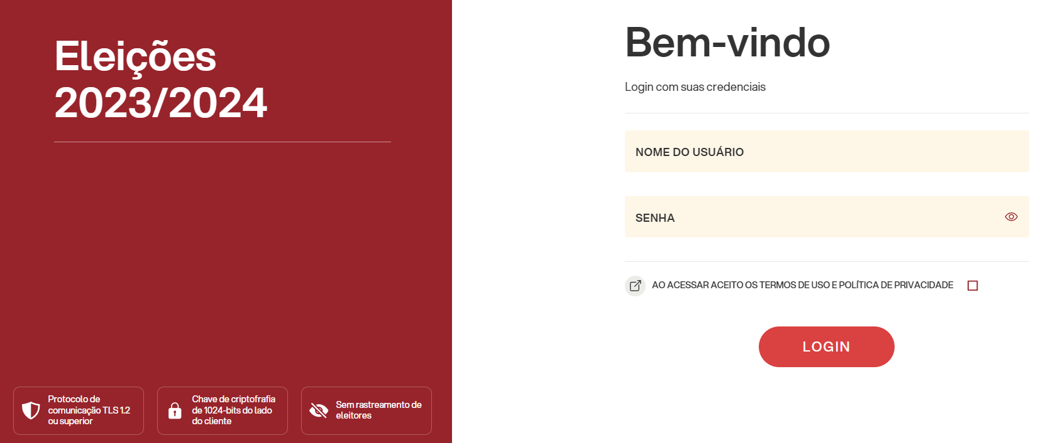
VOTAR PELO COMPUTADOR
Acesse a área de votação.
Insira nome de usuário e senha recebidos no formulário no canto superior direito
Se estiver inserindo as credenciais de login com "copiar/colar", tome cuidado para copiar apenas os caracteres sem o espaço antes e/ou depois.

Slide 6
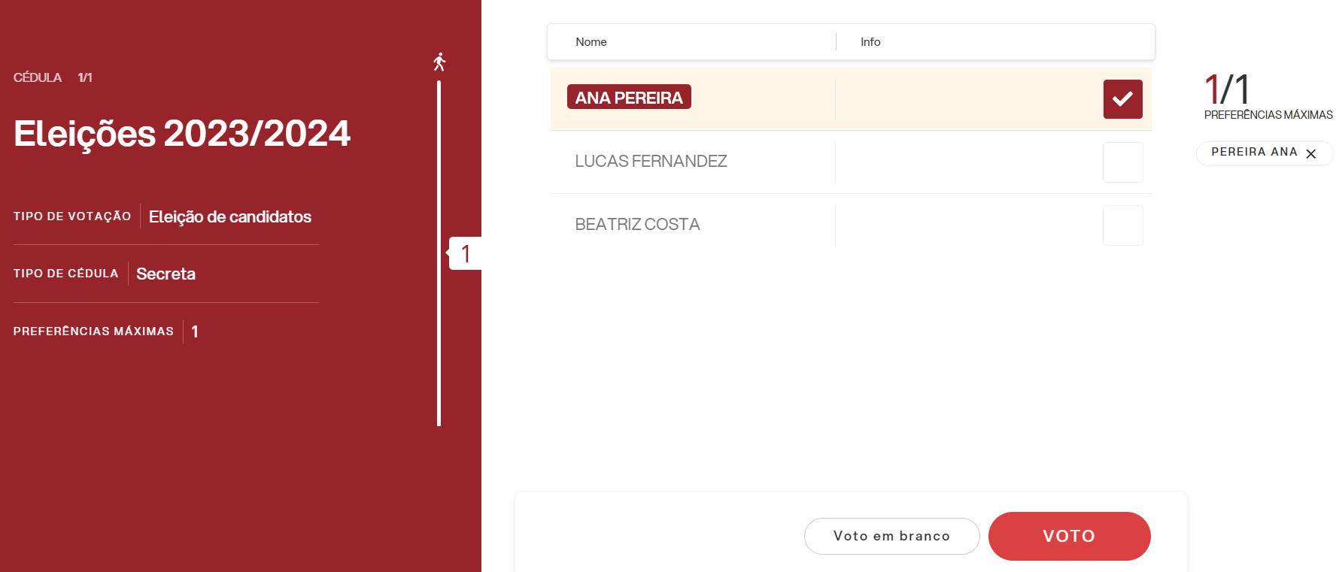
VOTAR PELO COMPUTADOR
Expresse seu voto.
A cédula (ou cédulas) a serem votadas serão exibidas. Para votar, selecione o botão relacionado ao candidato de sua escolha para atribuir sua(s) preferência(s).
Selecionar novamente para desmarcar o candidato e selecionar outro. Clique em “Voto"

Slide 7
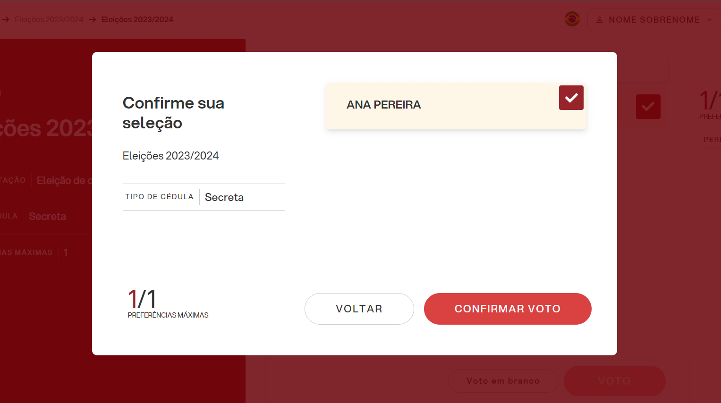
VOTAR PELO COMPUTADOR
Confirme o voto.
Depois que o voto é dado, a página de resumo do voto é apresentada, como no exemplo de tela ao lado.
O voto só é inserido na urna digital após essa etapa.
Ao clicar em "Confirmar voto", o voto se torna inalterável.

Slide 8
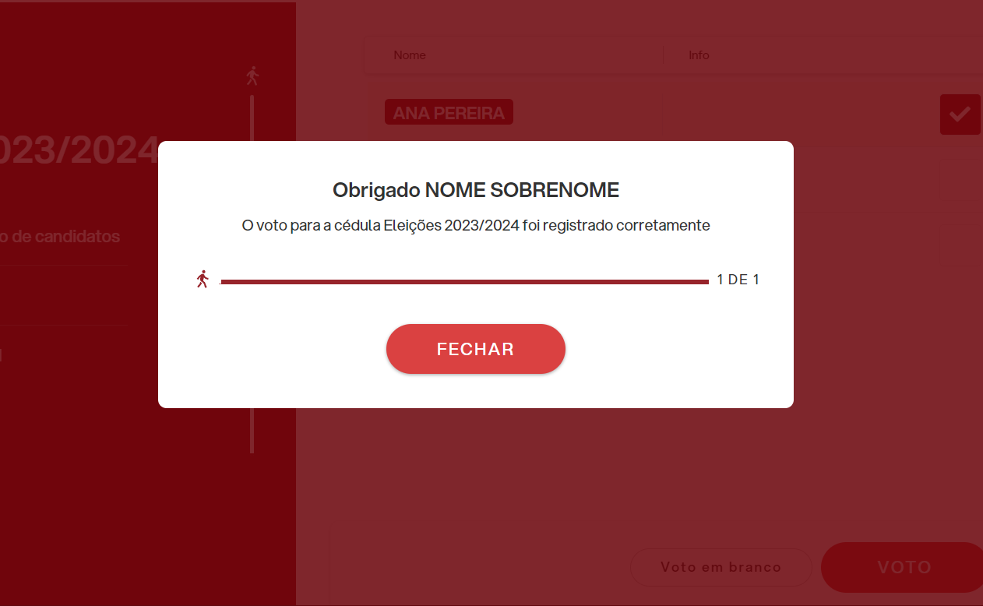
VOTAR PELO COMPUTADOR
Votação Realizada.
Quando o voto for confirmado, aparecerá uma mensagem informando que o voto foi registrado.
NÃO feche o navegador nem desligue o computador.
Clique em “Fechar” para encerrar a operação de votação ou passar para a próxima cédula.

Slide 9
Votar pelo Smartphone

Slide 10
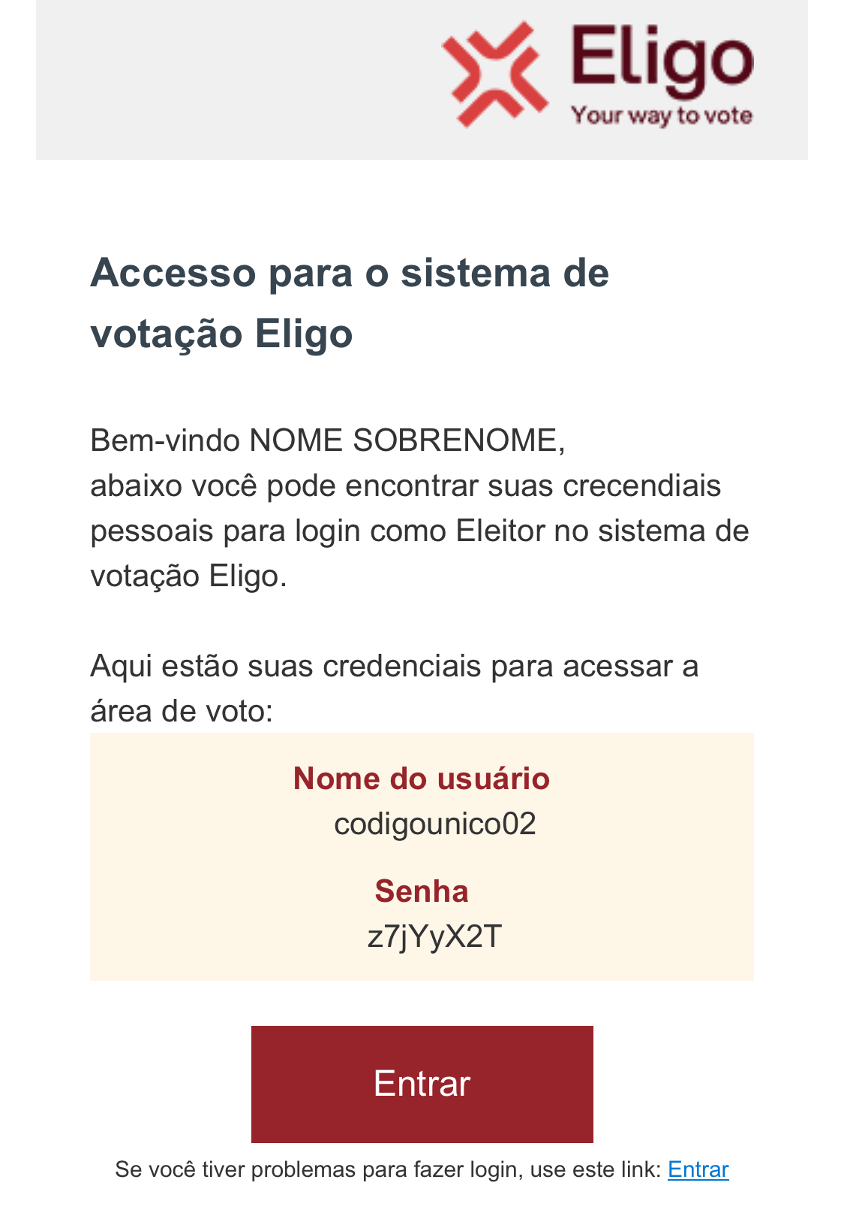
VOTAR PELO SMARTPHONE
Email com as credenciais de acesso.
Alguns dias antes da votação, você receberá por email suas credenciais de login (nome de usuário e senha) e o link para fazer login na área de votação (botão Entrar). Você só poderá fazer login quando a votação estiver aberta, nos horários indicados no email.
Assunto: Eligo Evoting – Credenciais de NomeSobrenome- Título da Votação Remetente: notifica@evoting.it

Slide 11
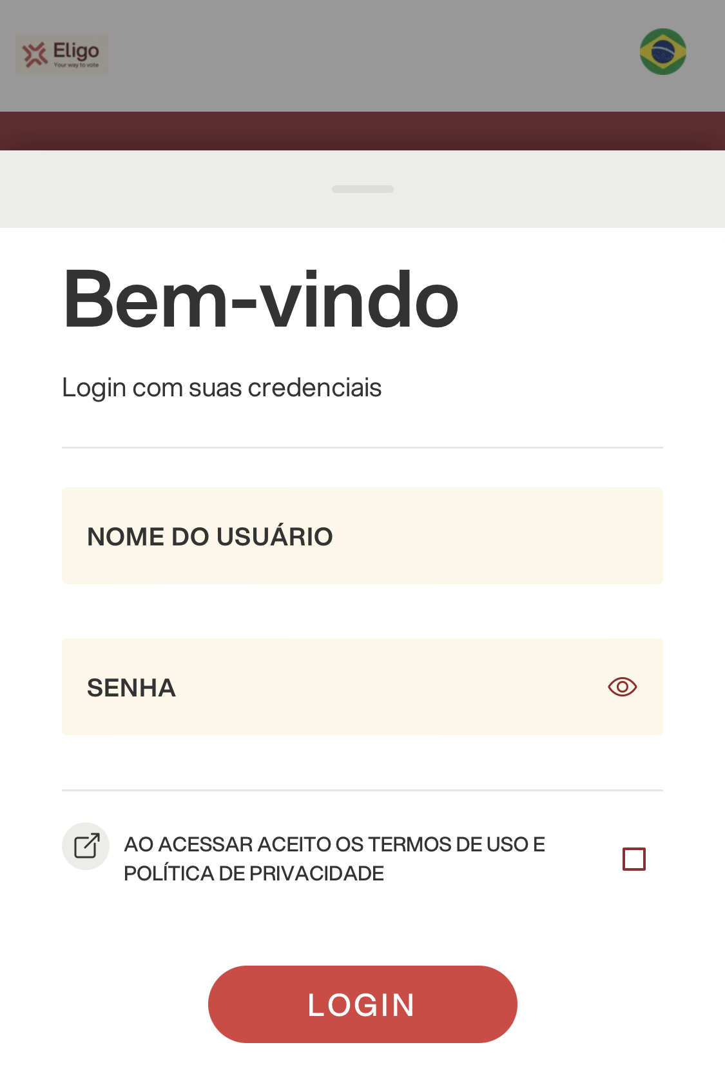
VOTARE DA SMARTPHONE
Acesse a área de votação.
Insira nome de usuário e senha recebidos no formulário no canto superior direito
Se estiver inserindo as credenciais de login com "copiar/colar", tome cuidado para copiar apenas os caracteres sem o espaço antes e/ou depois.

Slide 12
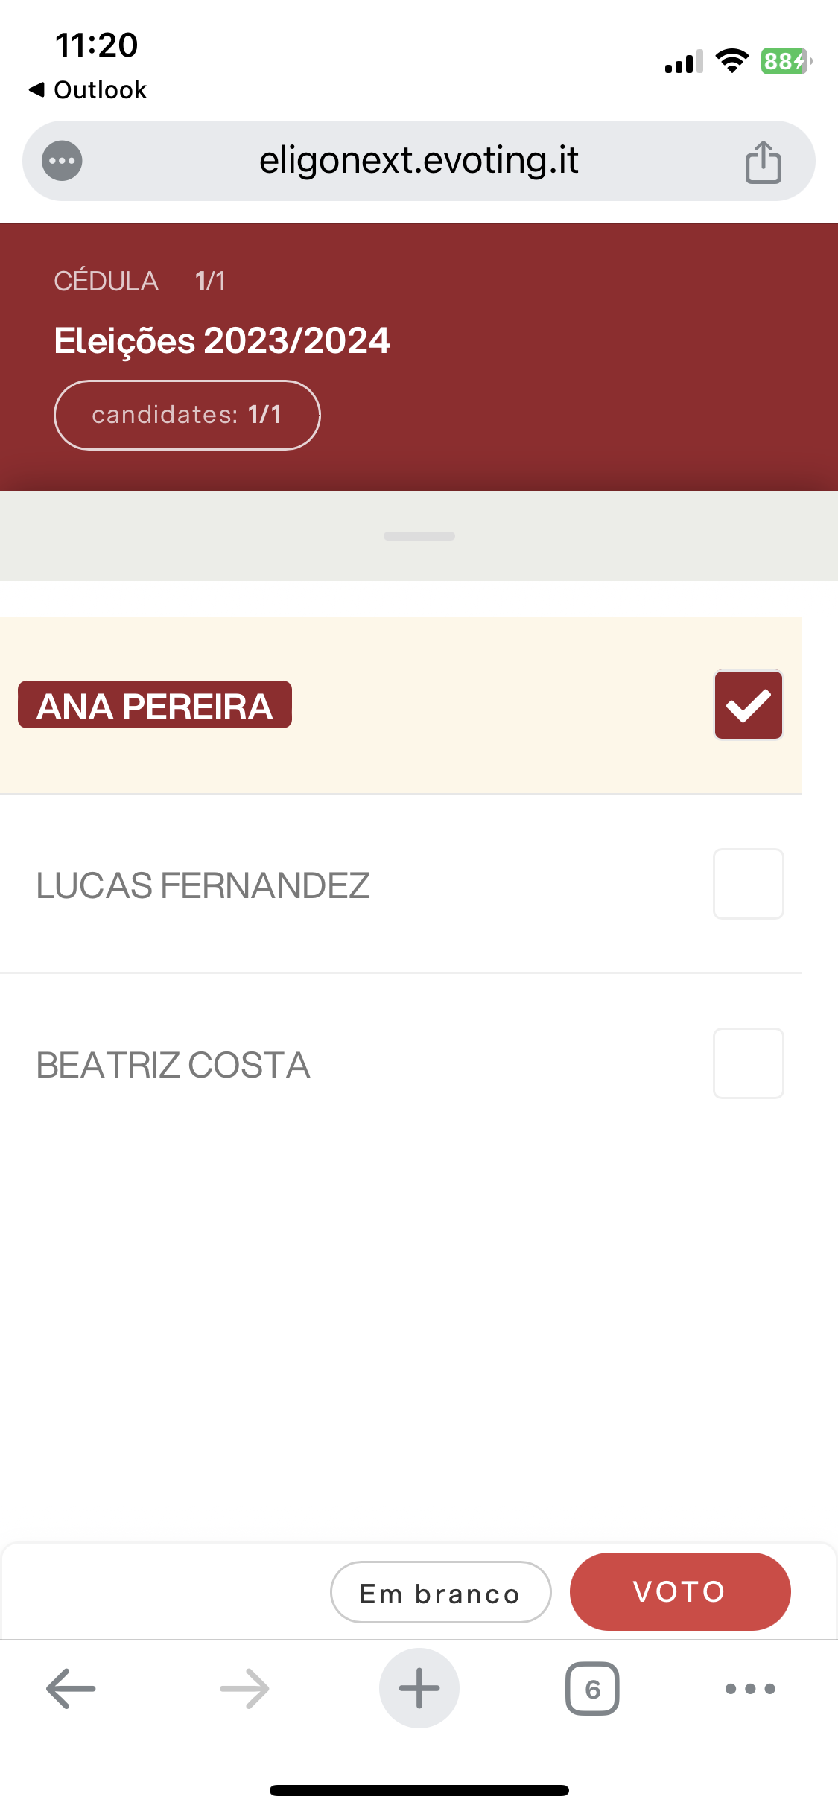
VOTAR PELO SMARTPHONE
Expresse seu voto.
A cédula (ou cédulas) a serem votadas serão exibidas. Para votar, selecione o botão relacionado ao candidato de sua escolha para atribuir sua(s) preferência(s).
Selecionar novamente para desmarcar o candidato e selecionar outro. Clique em “Voto"

Slide 13
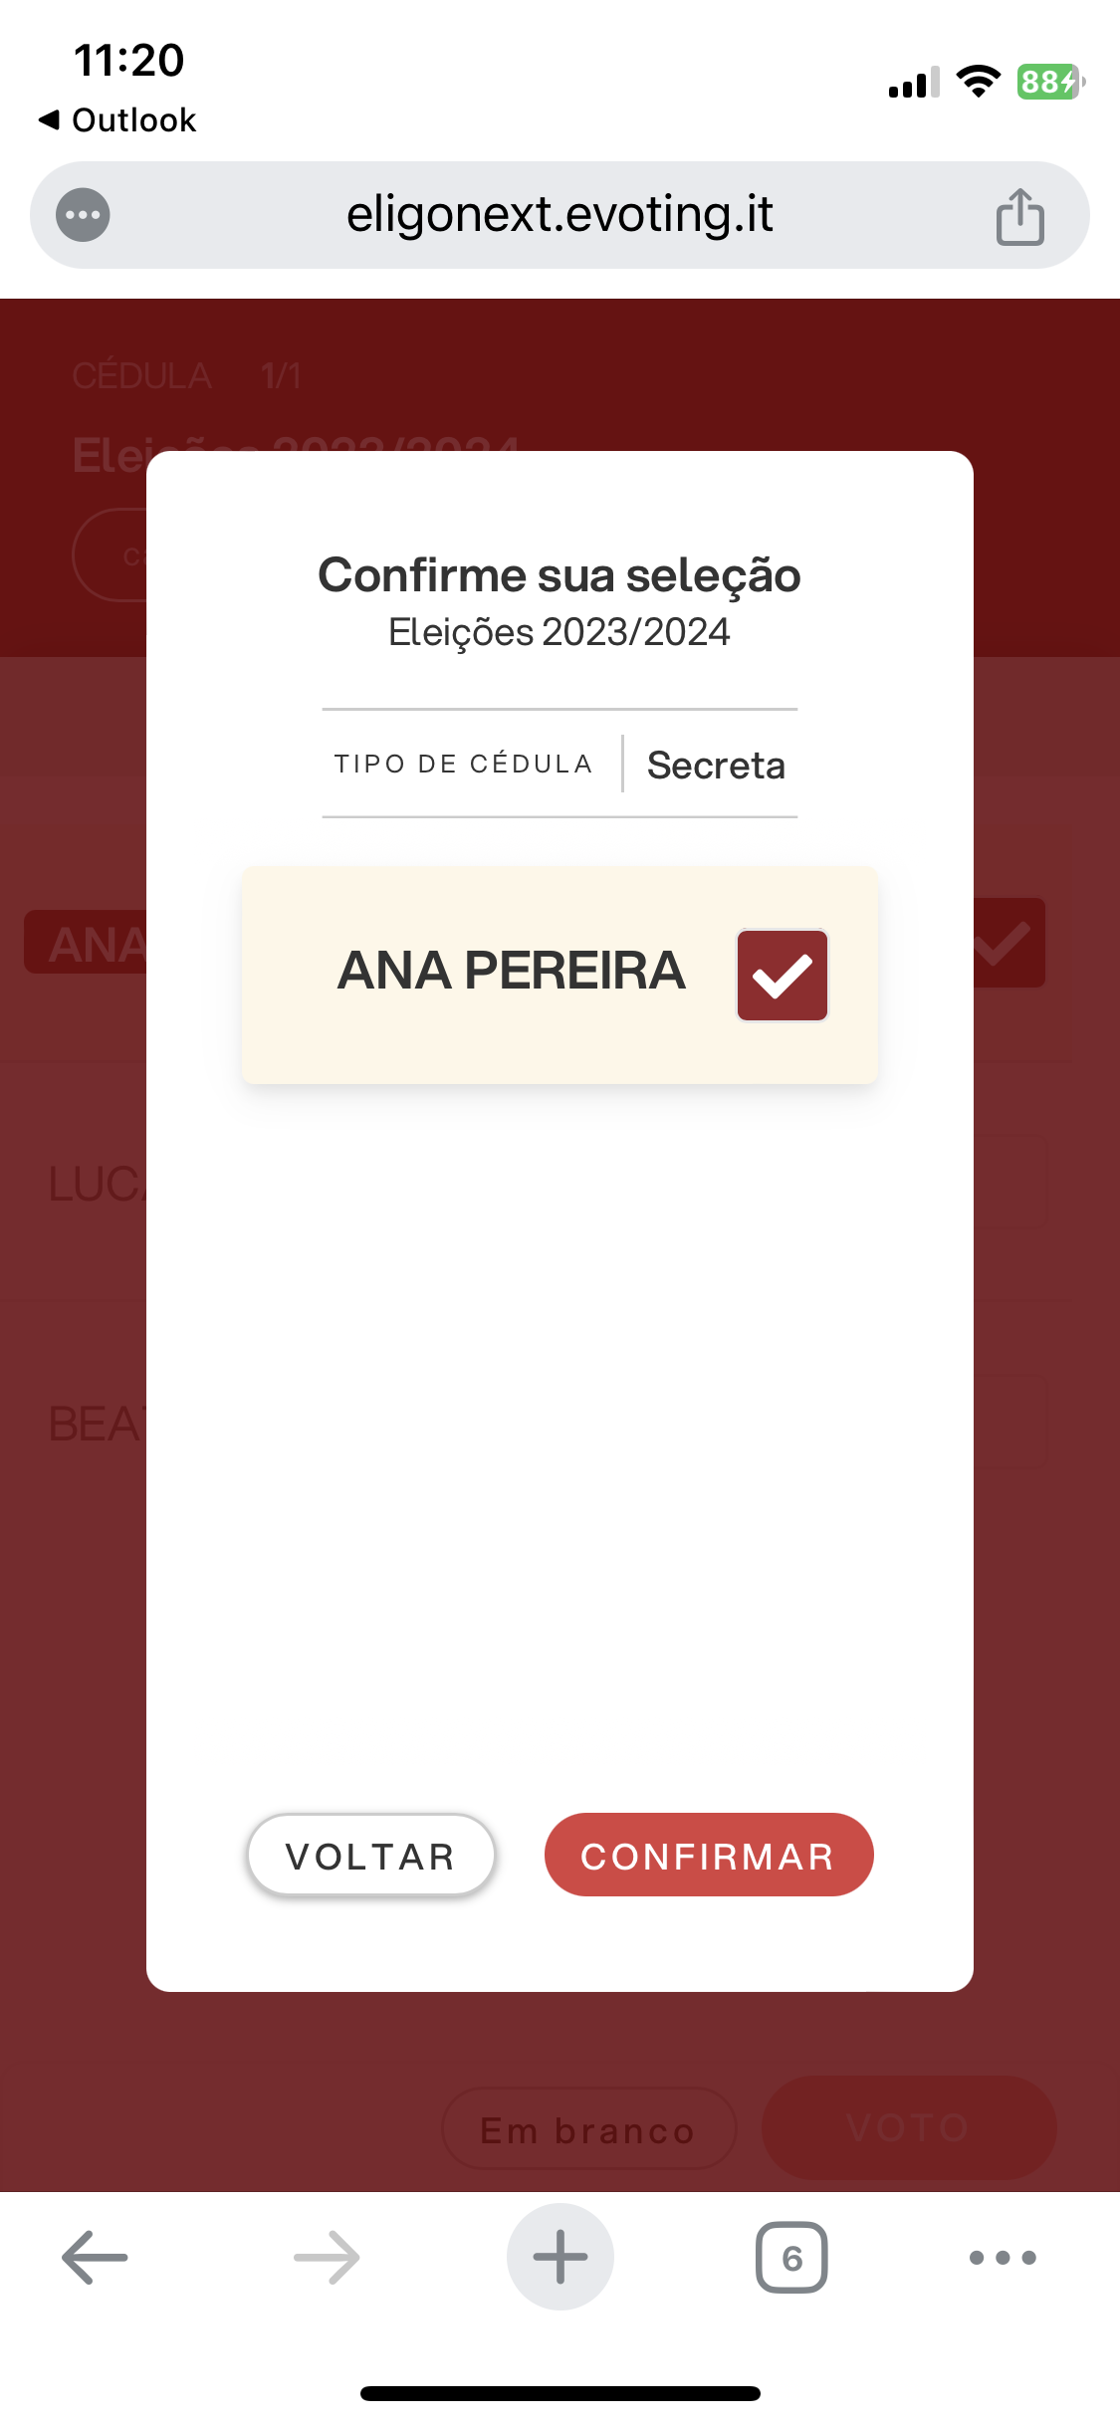
VOTAR PELO SMARTPHONE
Confirme o voto.
Depois que o voto é dado, a página de resumo do voto é apresentada, como no exemplo de tela ao lado.
O voto só é inserido na urna digital após essa etapa.
Ao clicar em "Confirmar voto", o voto se torna inalterável.

Slide 14
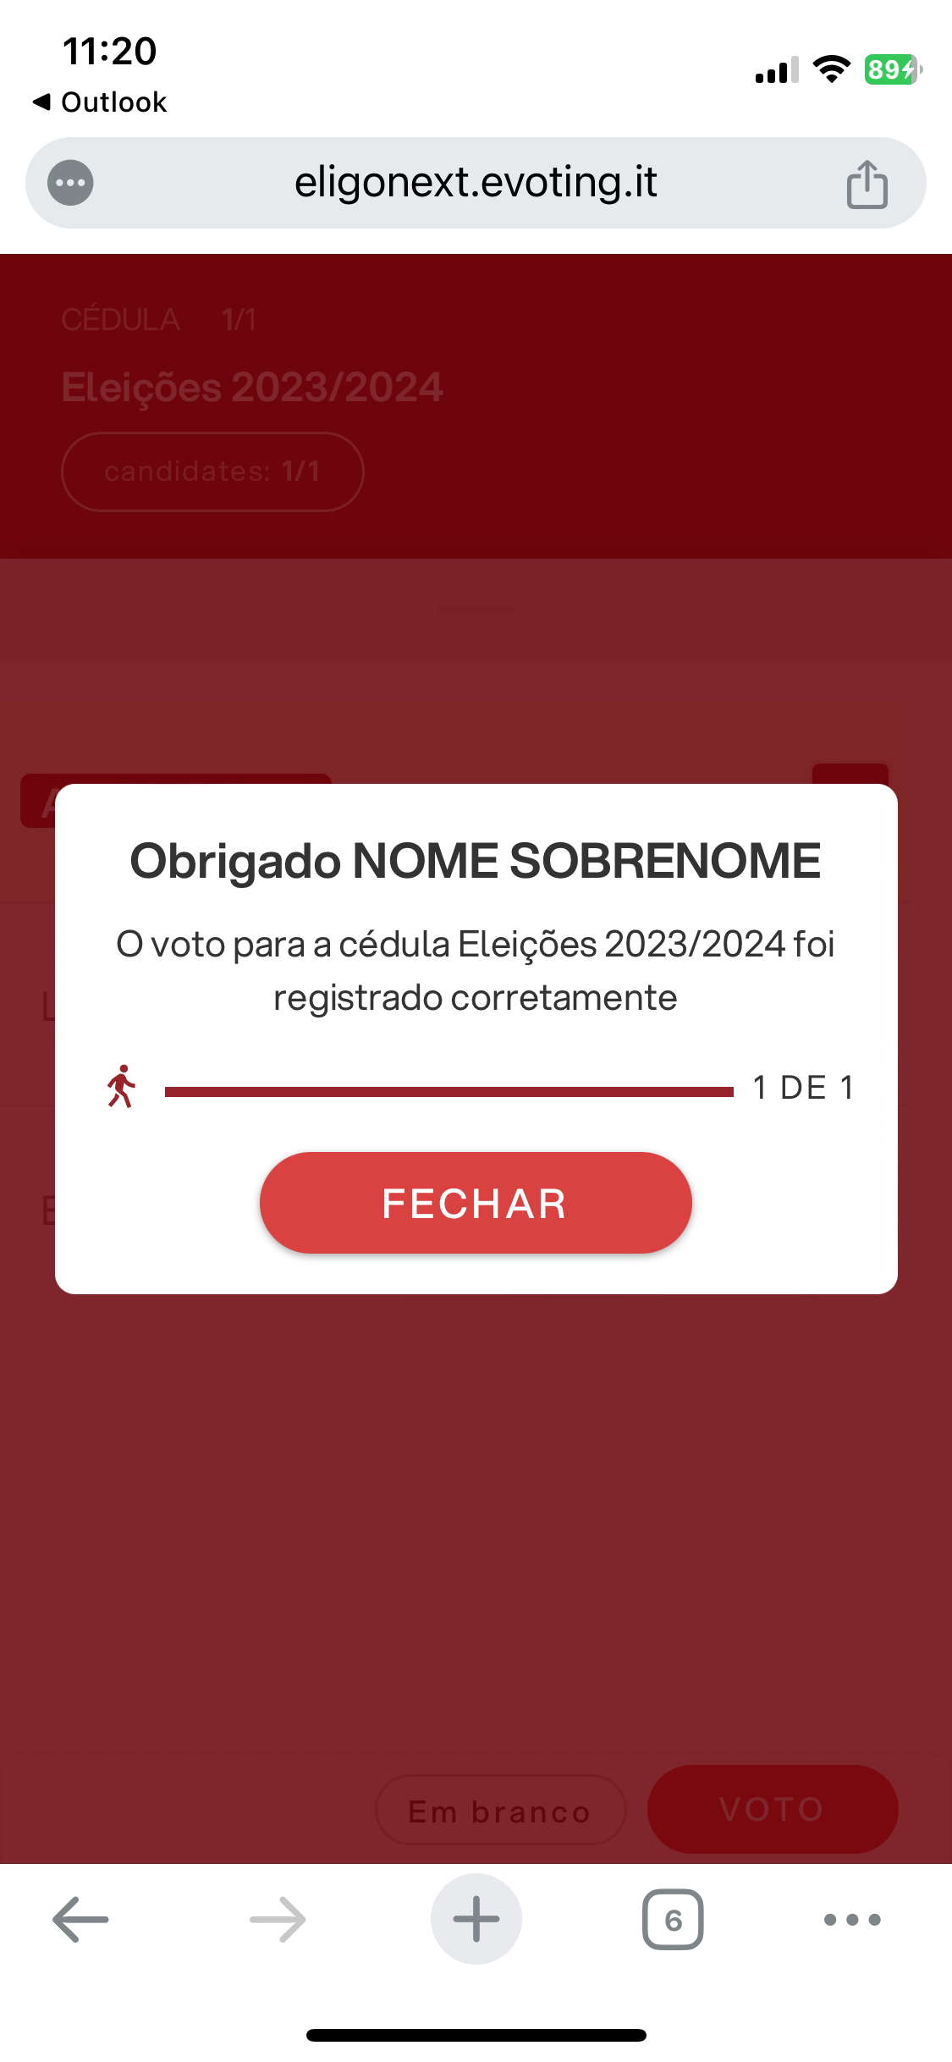
VOTAR PELO SMARTPHONE
Votação Realizada.
Quando o voto for confirmado, aparecerá uma mensagem informando que o voto foi registrado.
NÃO feche o navegador nem desligue o computador.
Clique em “Fechar” para encerrar a operação de votação ou passar para a próxima cédula.

Slide 15
Acesso com Strong Authentication

Slide 16
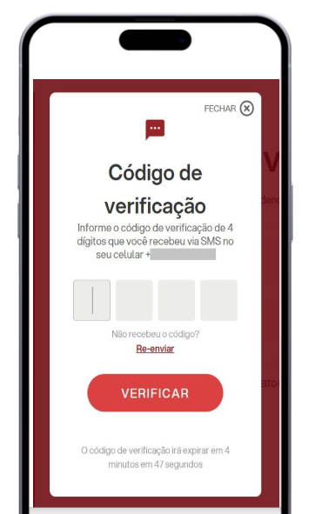
O que muda para aqueles que solicitaram esse módulo adicional?
Autenticação dupla
Para aumentar a segurança, é usado um acesso de autenticação dupla. Depois de inserir as credenciais, é necessário um OTP (One Time Passoword) enviado por SMS.
Se por acaso você não receber o código, verifique se o número está correto ou entre em contato com o organizador imediatamente.
Com exceção do acesso à área de votação com a senha de uso único, além do nome de usuário e da senha, o procedimento para o eleitor permanece idêntico ao descrito acima. Portanto, é possível integrar este slide com os anteriores

Slide 17
Viale Monte Nero 17, Milano +02 80511 31 support@eligovote.com
Copyright © 2024 ELIGO | ID Technology S.r.l. P.IVA: 11240660156

